Slide 1
«КОНСТРУИРОВАНИЕ ШОРТ» (этапы изготовления поясного изделия – шорты)
Выполнила:
Хандошко
Светлана александровна
Учитель технологии
Мбоу «сош № 10»
С. Новопокровка
С. Новопокровка 2017г.

Slide 2
Конструирование шорт
Брюки – удобный вид одежды
Виды брюк разнообразны
Один из самых
распостраненных
Т видов коротких
брюк – это
ШОРТЫ

Slide 3
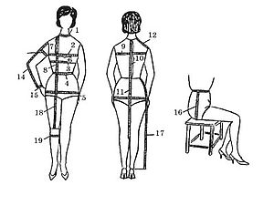
Для построения чертежа шорт надо снять мерки
Сб – для определения
ширины шорт
Ст – для определения
длины резинки
Дст – для расположения
линии бедер
Ди – для определения
длины шорт
Всид – высота сидения, мерка нужна для определения линии шага

Slide 4
Материалом для шорт может быть ткань гладкоокрашенная, в клетку (хлопчато бумажная, льняная, шерстяная…)

Slide 5
Отделкой может быть различные виды карманов, пояса, шлёвок, декоративная строчка, фурнитура.

Slide 6
Построение чертежа шорт

Slide 7
Детали выкройки шорт ( передняя и задняя )

Slide 8
Подготовка деталей кроя

Slide 9
Влажно – тепловая обработка

Slide 10
Примерка

Slide 11
Соединение деталей кроя

Slide 12
Обработка верхнего и нижнего срезов

Slide 13
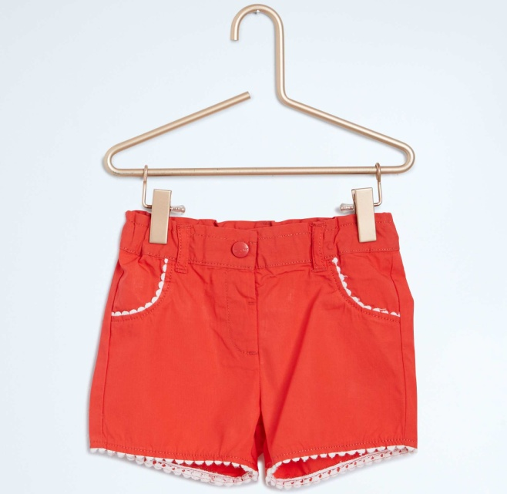
Окончательная обработка шорт
Окончательная отделка шорт:
Окончательную отделку шорт
к начинают с обметывания
петель на поясе.
Изделие очищают от
производственного мусора.
Окончательную ВТО начинают с
верхней части, затем приутюживают
нижнюю часть, раскладывая их на столе,
совмещая боковые и шаговые швы.
Пуговицы намечают в соответствии
с расположением петель.

Slide 14
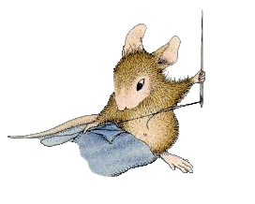
Спасибо за внимание.

